Slide 1
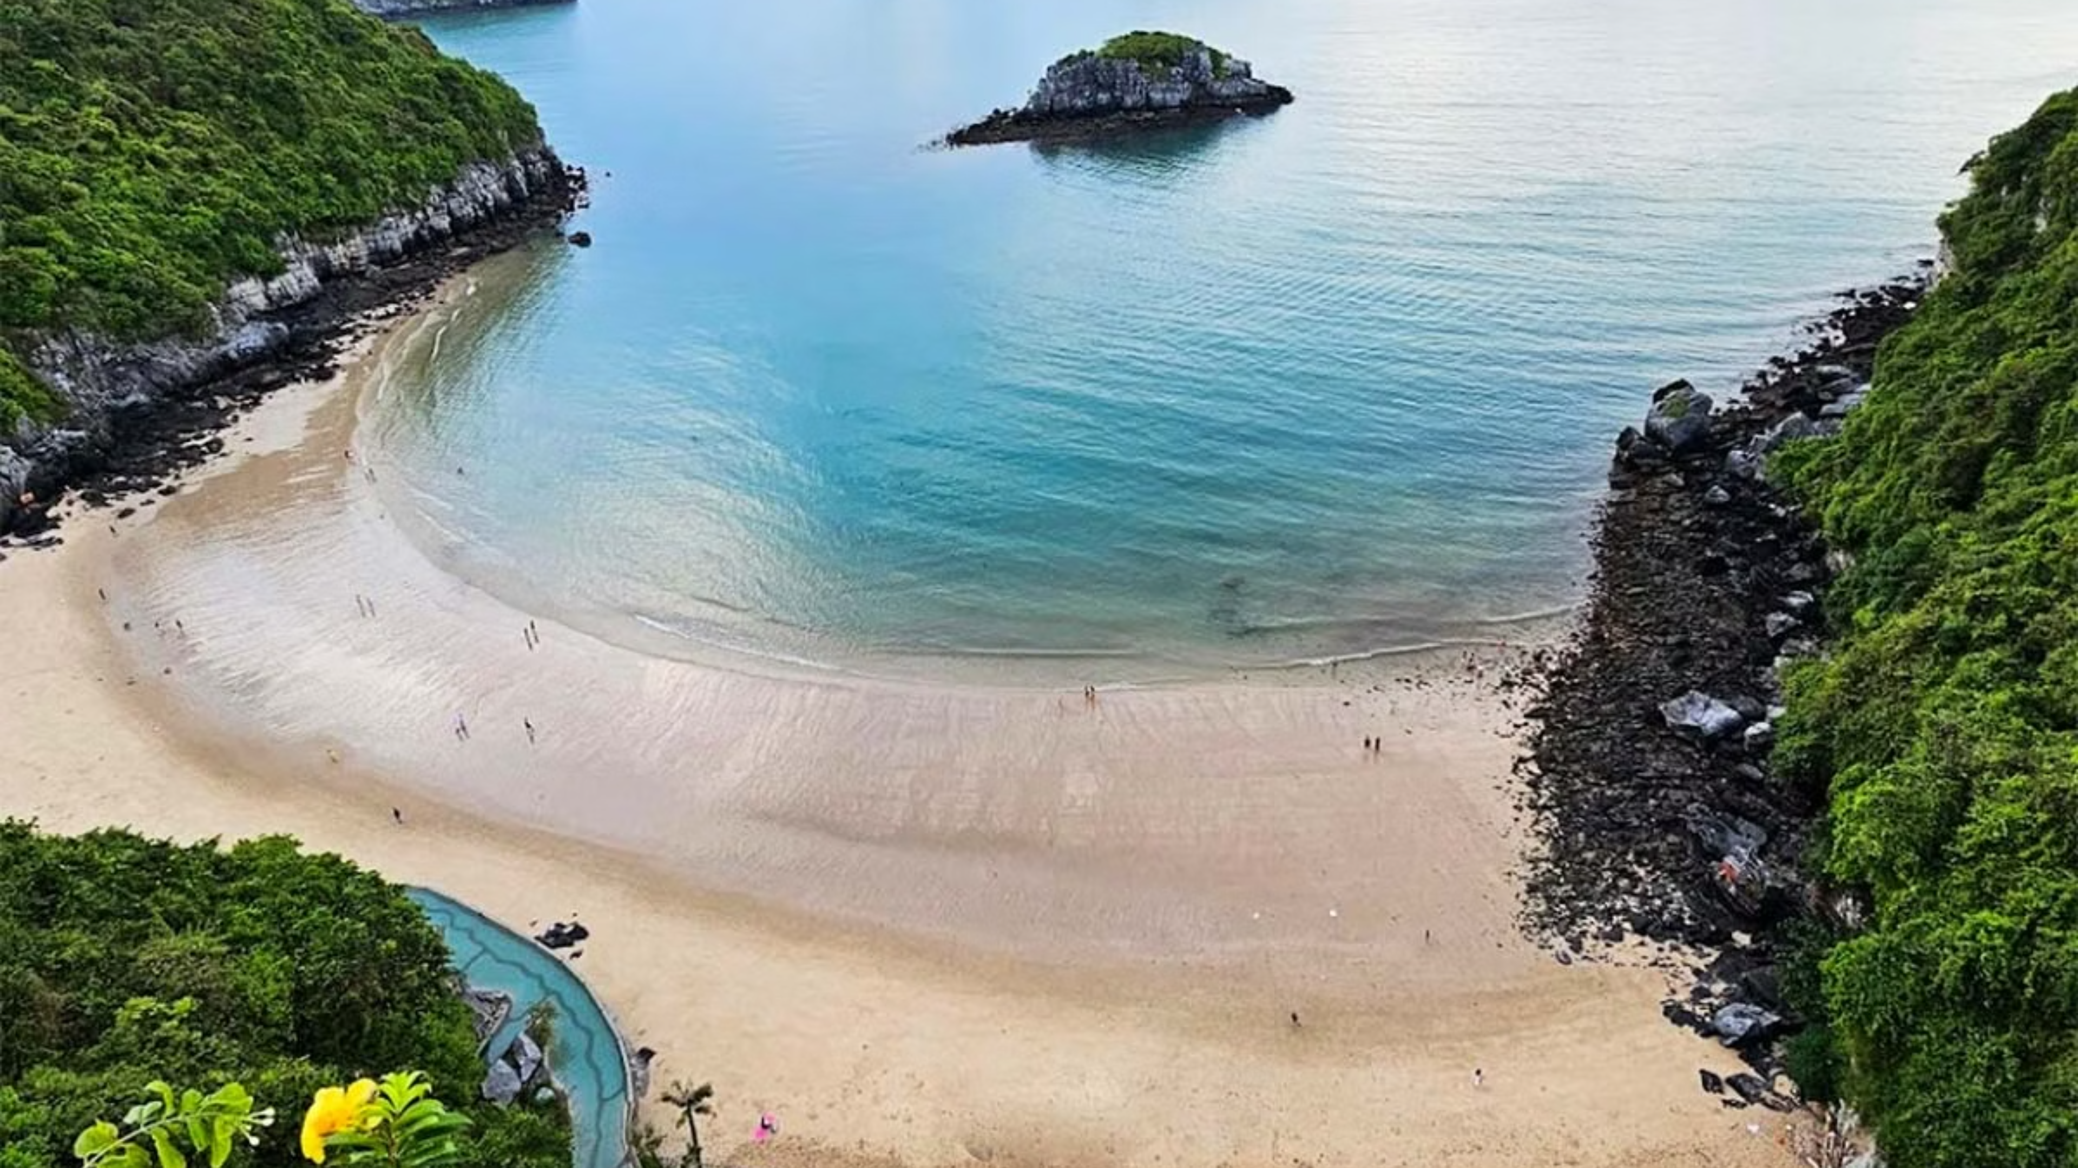
BIỂN, ĐẢO HẢI PHÒNG
Môn: Lịch sử và Địa lí – Lớp 5
Giáo viên: ………….
Trường Tiểu học ………….

Slide 2
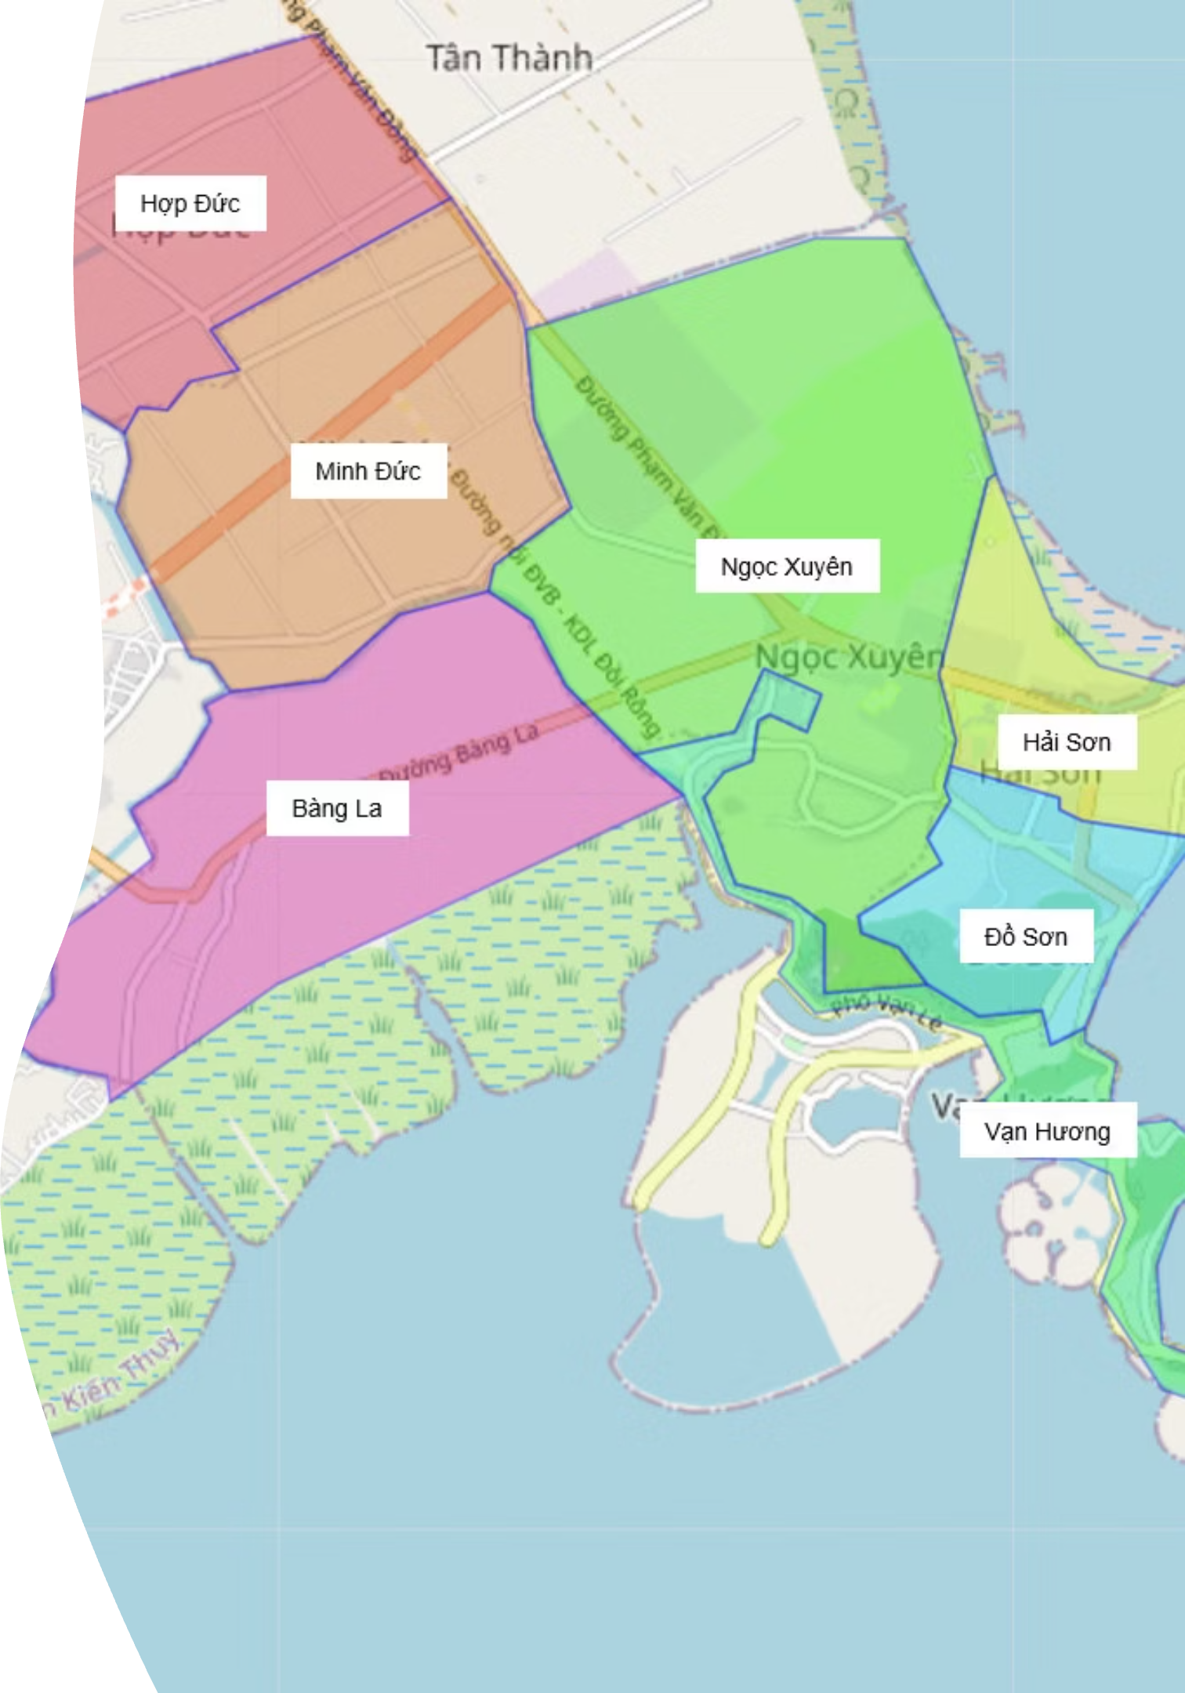
KHÁM PHÁ 1 – VỊ TRÍ ĐỊA LÍ
Diện tích vùng biển Hải Phòng:
khoảng 4.000 km²; gấp khoảng 1,25 lần
diện tích đất liền.
Chiếm 5,4% diện tích vịnh Bắc Bộ.
Đường bờ biển dài 128 km.
Có 8 xã, phường và 2 đặc khu
(Cát Hải, Bạch Long Vĩ).

Slide 3
BỐN VÙNG TỰ NHIÊN TIÊU BIỂU
_Tiềm năng phát triển kinh tế biển Hải Phòng_
1
2
Cát Bà – Long Châu
Bạch Long Vĩ
Du lịch, bảo tồn thiên nhiên.
Ngư trường lớn, vị trí chiến lược.
3
4
Bạch Đằng
Văn Úc – Thái Bình
Cảng biển, công nghiệp, giao
thương.
Nuôi trồng, đánh bắt thủy sản.

Slide 4
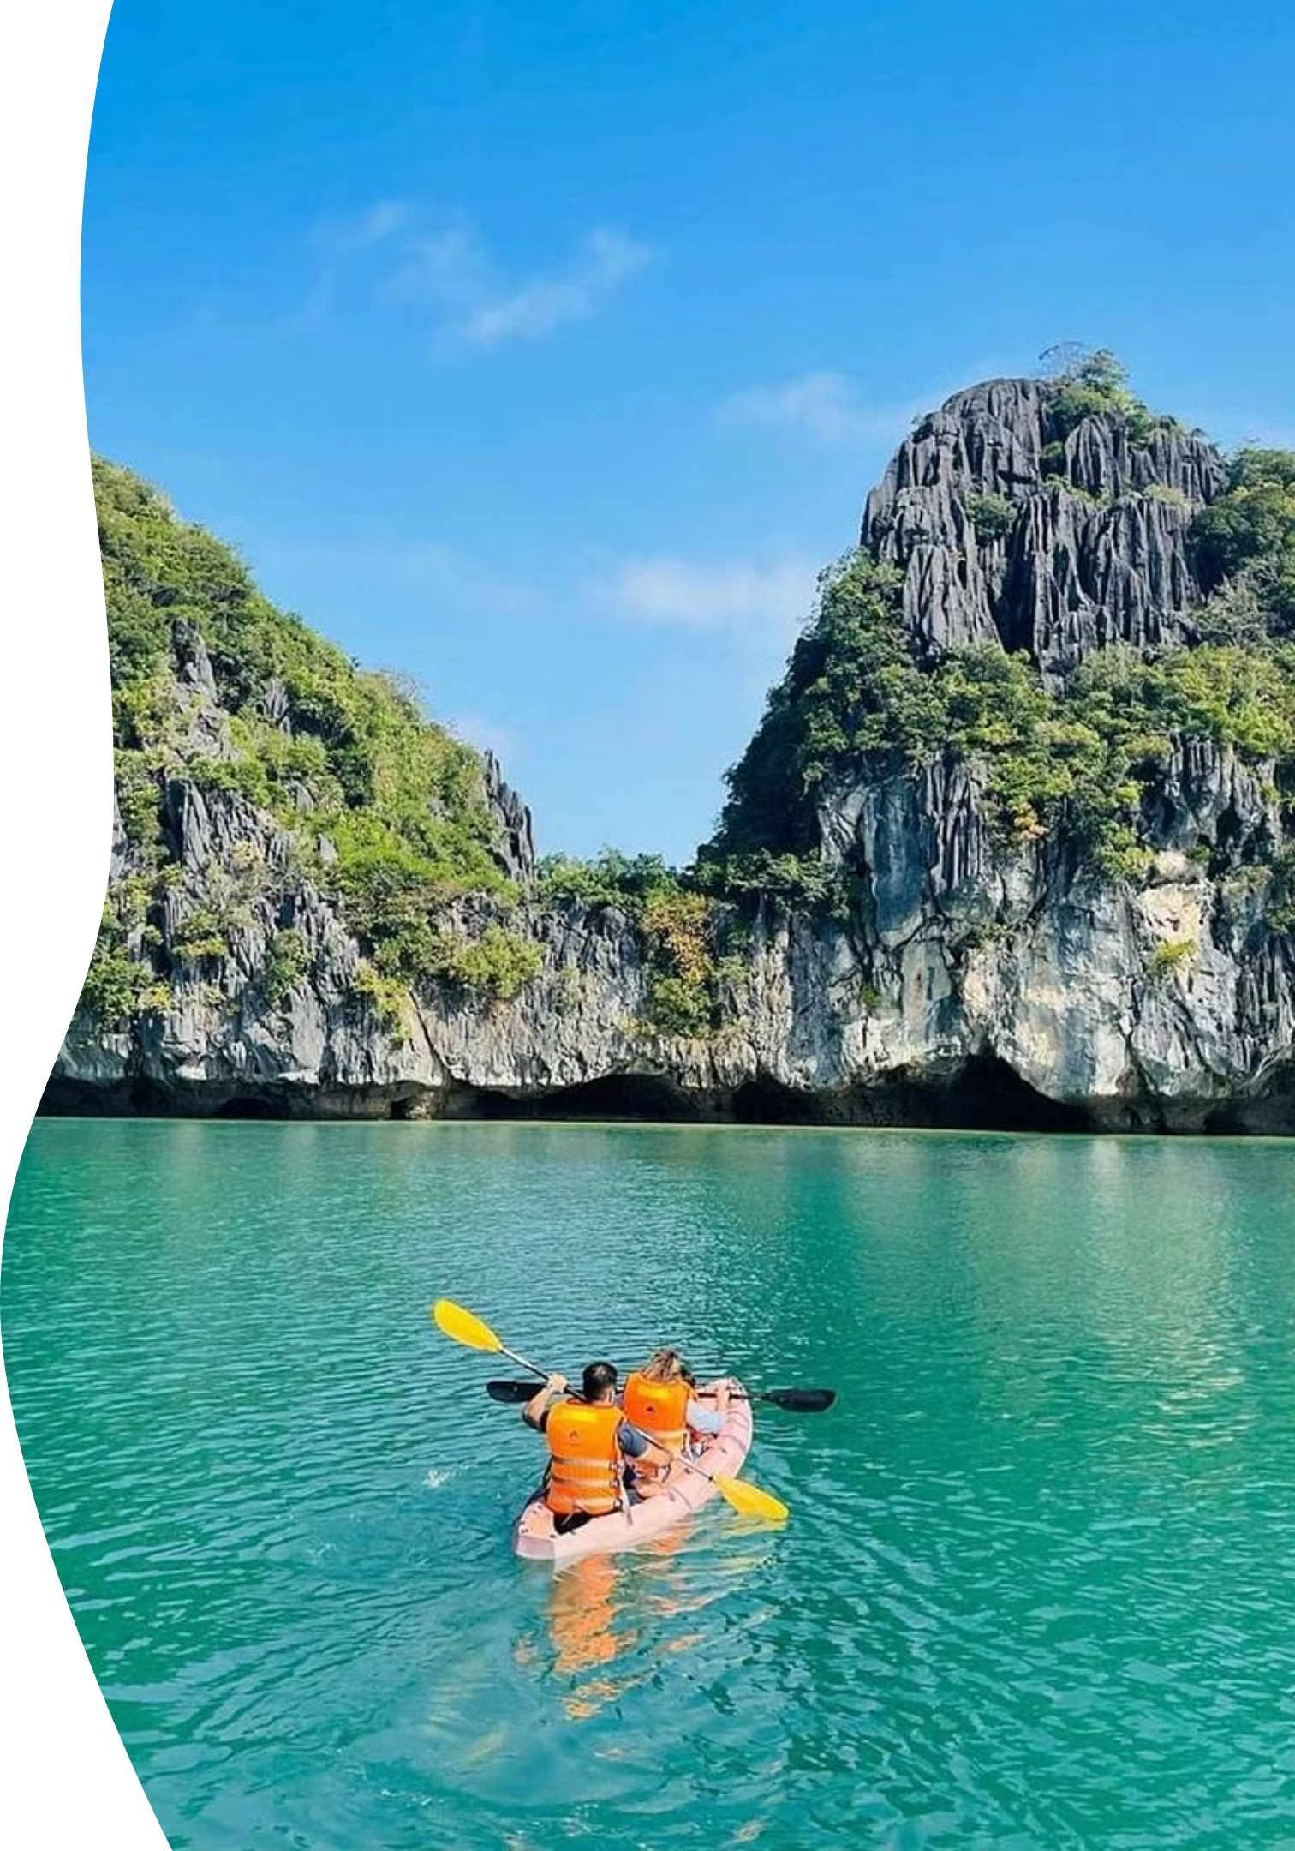
KHÁM PHÁ 2 – ĐẢO VÀ QUẦN ĐẢO HẢI PHÒNG
Gồm hơn 400 đảo, tập trung nhiều ở
quần đảo Cát Bà (388 đảo).
Đảo Cát Bà: đảo đá vôi, một trong
ba đảo lớn nhất Việt Nam.
Đảo Bạch Long Vĩ: đảo xa bờ nhất vịnh Bắc Bộ, diện tích 2,33 km², vị trí chiến lược.
Đảo Hòn Dấu, đảo Cát Hải: phát triển
du lịch và thủy sản.

Slide 5

DI SẢN THIÊN NHIÊN THẾ GIỚI
_UNESCO công nhận quần thể Vịnh Hạ Long – Quần đảo Cát Bà (2023)_
Di sản thiên nhiên thế giới liên tỉnh
đầu tiên của Việt Nam.
Khẳng định giá trị nổi bật về cảnh quan,
đa dạng sinh học, địa chất.

Slide 6
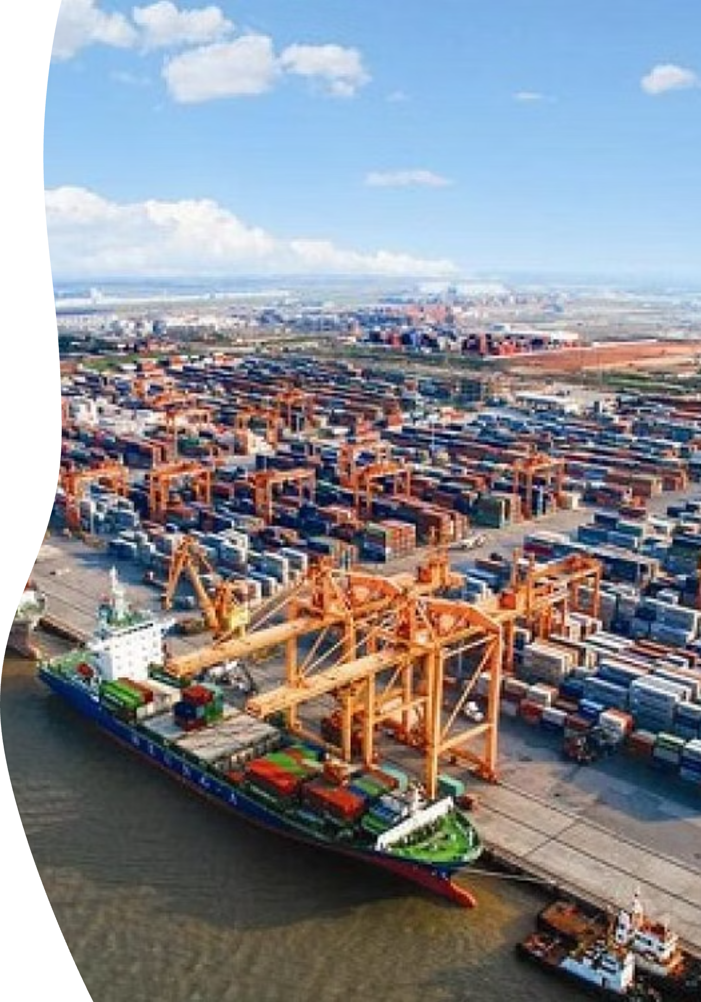
KHÁM PHÁ 3 – VAI TRÒ CỦA BIỂN, ĐẢO
_Biển, đảo với thành phố Hải Phòng và cả nước_
Kinh tế:
Xã hội – Quốc phòng:
du lịch
giao lưu văn hóa
đánh bắt – nuôi trồng thủy sản
mở rộng hợp tác
quốc tế
bảo vệ chủ quyền,
an ninh của Tổ quốc
làm muối, làm mắm
đóng tàu
giao thông hàng hải
cảng biển

Slide 7




VẬN DỤNG
Chung tay bảo vệ biển, đảo quê hương!
Dọn rác bờ biển.
Trồng cây chắn gió, chống xói mòn.
Tiết kiệm nước, không xả rác ra biển.
Tuyên truyền giữ gìn chủ quyền.

Slide 8
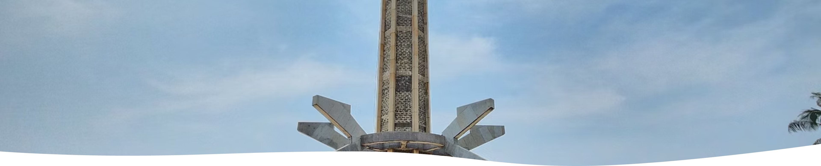
KẾT THÚC
“Biển Hải Phòng – sóng xanh vươn ra thế giới!”

